Slide 1


Slide 2
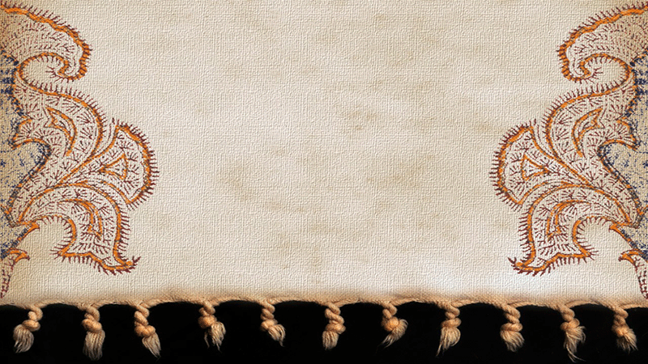
شناسایی گونه جدیدی از زنبور گالی و بررسی ویژگی‌های زیستی آن

Slide 3

شناسایی گونه جدیدی از زنبور گالی و بررسی ویژگی‌های زیستی آن

Slide 4


Slide 5

برای دریافت فایل کامل و اسلاید های دقیق این پاورپوینت به همراه منابع به لینک زیر مراجعه نمایید
https://filemega.ir/downloads/3024854/

